Slide 1
Post procesy po 3D tisku Bakalářská práce
Vypracoval: Tomáš Kůs
2017 Vedocí práce: Ing. Monika Karková, PhD.

Slide 2
Cíl práce
Cílem bakalářské práce je návrh a technické ověření procesu narušování povrchu součásti vytvořené za pomoci 3D tisku z materiálu ABS.

Slide 3
Struktura práce
Teoretická čast
Základní popis technologie 3D tisku
FDM technologioe
Materiál ABS
Metodika a realizace experimentu
Konstrukční část zkušebního vzorku
Výrobní část tvorby zkušebního vzorku
Narušování povrchu
Laboratorní ověření vzorků
Závěr, zhodnocení a doporučení

Slide 4
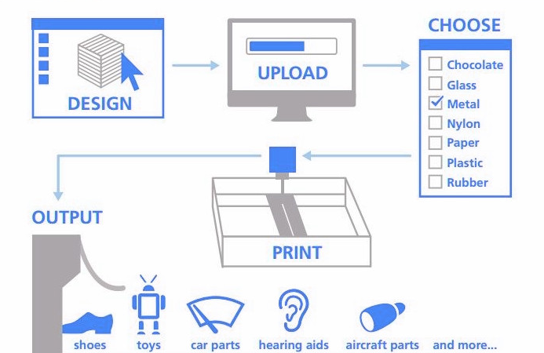
Teoretická část – 3D tisk
3D tisk jako takový pracuje na principu přenesení dat z počítače do reality
Model vytvořený v počítači převedeme do formátu STL
Díky tomu může 3D tiskárna nastavit jednotlivé dráhy tiskové hlavy (extruderu)
Schéma principu (zdroj: http://www.techandtrick.com )

Slide 5
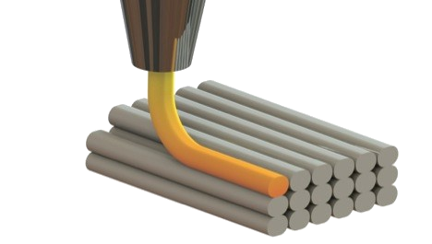
Teoretická část – FDM technologie
Základním principem technologie FDM je tavení termoplastické struny skrze trysku rozehřátou na potřebnou teplotu
Princip FDM (zdroj: http://blog.capinc.com)

Slide 6
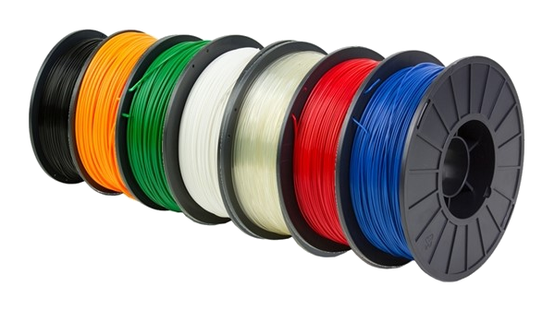
Teoretická část – materiál ABS
Zkratka ABS znamená Akrylonitrilbutadienstyren.
jeden z nejpoužívanějších materiálů pro tisk technologií FDM
ABS je amorfní termoplastický průmyslový kopolymer
Role filamentu ABS (zdroj: http://www.3dstruny.cz)

Slide 7
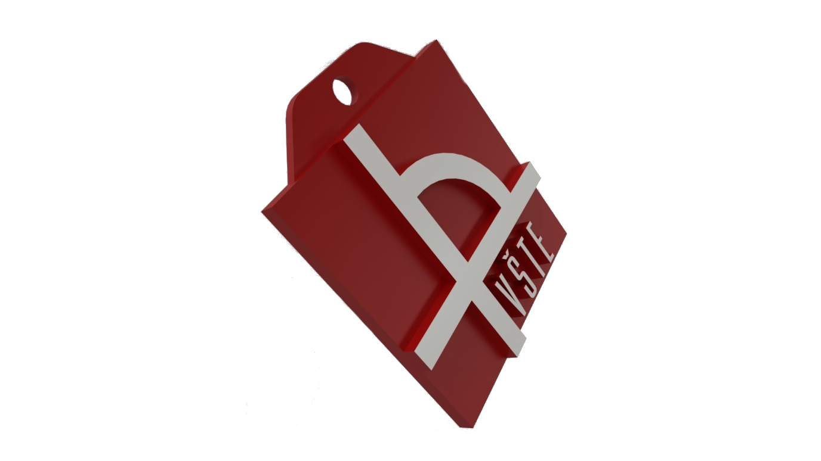
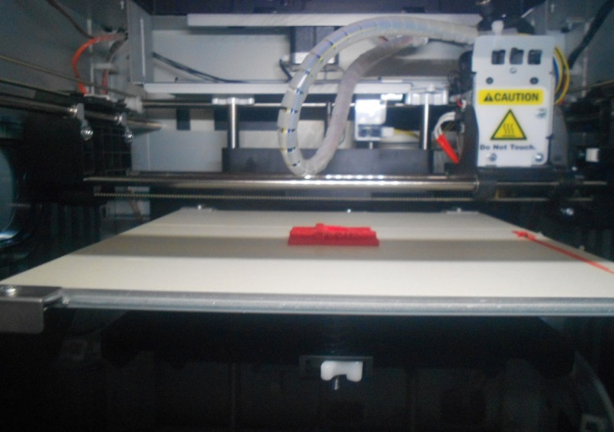
Aplikační časť – Konstrukce a výroba
Konstrukce probíhala v programu Autodesk Inventor 2017
Sekundární funkce vzorku jako marketingového materiálu
Samotná výroba zkušebního vzorku byla provedena pomocí
technologie FDM
Da Vinci 1.0 Pro 3D Printer od společnosti XYZprinting
Z designových důvodů byl zvolen červený filament
Vizualizace zkušebního vzorku (zdroj: vlastní)
Výroba zkušebního vzorku (zdroj: vlastní)

Slide 8
Aplikační časť – Narušování povrchu
Mechanické narušování povrchu
Broušení smirkovým papírem
Gravírováním
Chemické narušování povrchu
Tavením
Leptání acetonem
Leptání acetonovými parami
Mechanicko-chemické narušování povrchu
Kombinace gravírování a leptání acet. parami

Slide 9
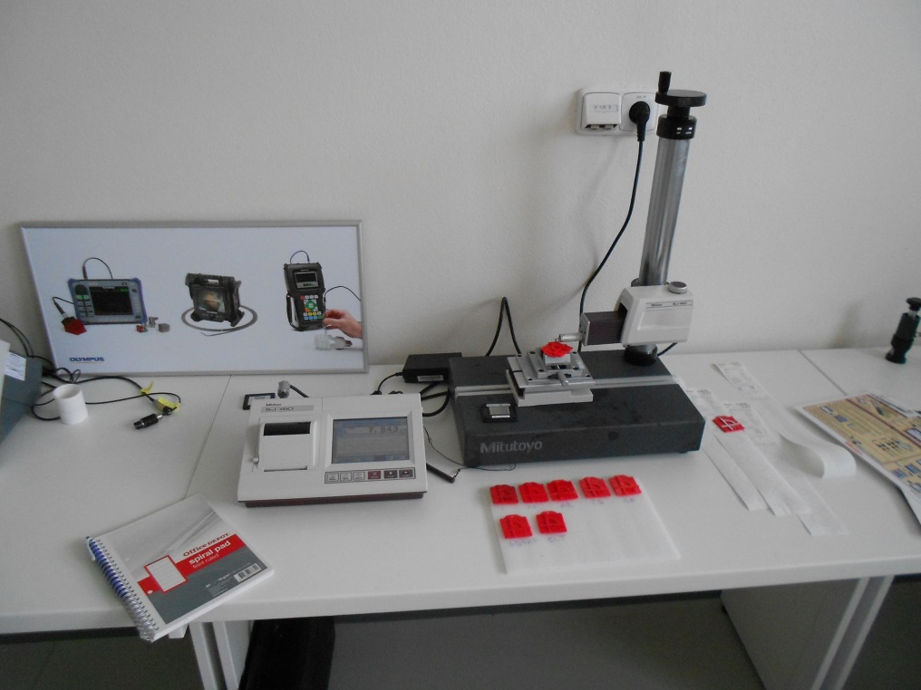
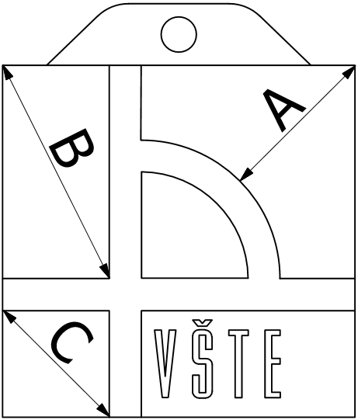
Aplikační časť – Laboratorní ověření
Měření drsnosti povrchu
Porovnání s referenčním vzorkem
Tři měřené oblasti
Označení měřených oblastí (zdroj: vlastní)
Měření (zdroj: Vlastní)

Slide 10
Referenční vzorek
Hodnoty referenčního vzorku udávají drsnost povrchu takovou, jakou má model po vytištění 3D tiskárnou
Na první pohled je na referenčním vzorku znatelná textura typická pro 3D tis
 | Rozměr A | Rozměr B | Rozměr C
Ra | 44,752 µm | 32,051 µm | 44,100 µm
Rq | 53,218 µm | 42,047 µm | 54,809 µm
Rz | 204,373 µm | 177,157 µm | 213,769 µm
Zdroj: vlastní
Vizualizace zkušebního vzorku (zdroj: vlastní)

Slide 11
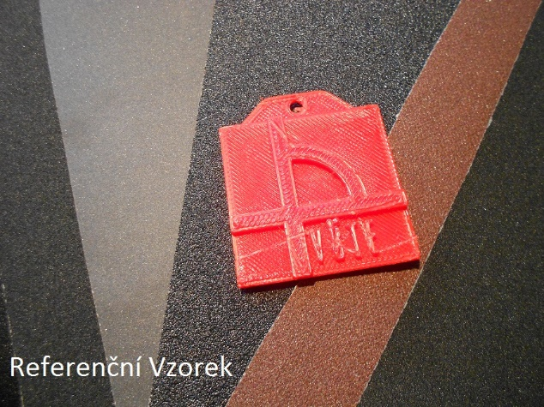
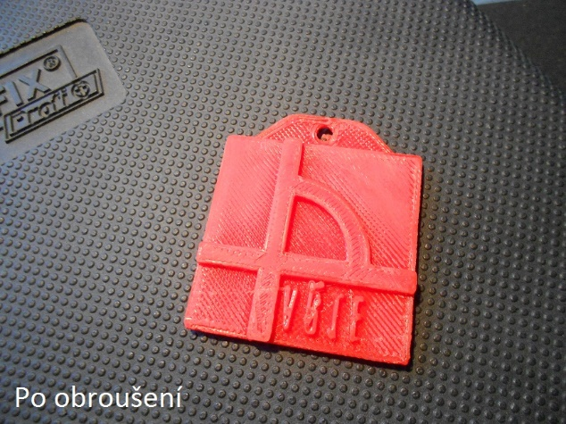
Mechanické narušování broušením
Při pohledu na naměřené hodnoty jednotlivých bodů A, B, a C je znatelný velký rozdíl naměřených hodnot
Na první pohled je znát, že po broušení je povrch matný a jeví se jako světlejší oproti referenčnímu vzorku
 | Rozměr A | Rozměr B | Rozměr C
Ra | 1,531 µm | 6,867 µm | 18,005 µm
Rq | 2,111 µm | 10,235 µm | 23,473 µm
Rz | 12,719 µm | 42,754 µm | 96,520 µm
Zdroj: vlastní
Referenční vzorek (zdroj: vlastní)
Zkušební vzorek po obroušení (zdroj: vlastní)

Slide 12
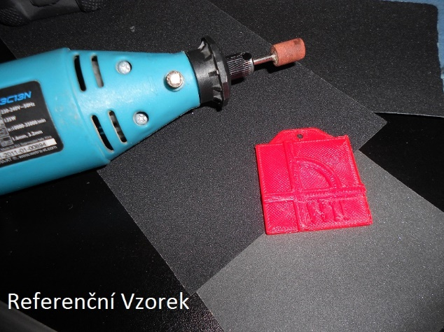
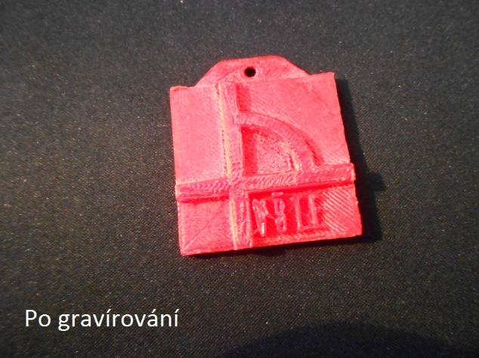
Mechanické narušování gravírováním
za pomoci kuželového obráběcího nástavce gravírovacího pera je možné obrábět i složitější tvarové součásti
Obrábění za pomoci gravírovacího pera je časově náročné v závislosti na požadavku na jakost povrchu
 | Rozměr A | Rozměr B | Rozměr C
Ra | 5,784 µm | 3,932 µm | 6,749 µm
Rq | 7,232 µm | 4,805 µm | 8,546 µm
Rz | 31,954 µm | 22,997 µm | 40,658 µm
zdroj: vlastní
Referenční vzorek (zdroj: vlastní)
Zkušební vzorek po gravírování (zdroj: vlastní)

Slide 13
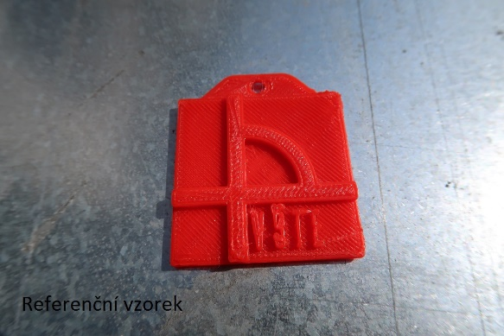
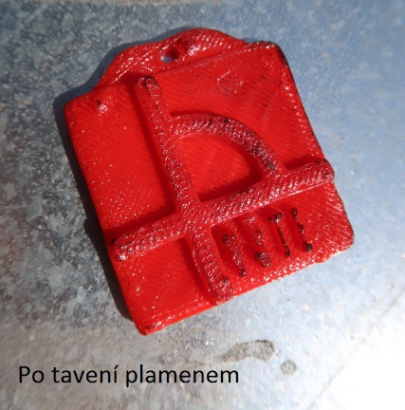
Chemické narušování tavení plamenem
Není příliš účinný
Vzorek je oproti referenčnímu zdeformován a místy opálen
 | Rozměr A | Rozměr B | Rozměr C
Ra | 21,004 µm | 12,114 µm | 18,182 µm
Rq | 24,475 µm | 14,268 µm | 22,371 µm
Rz | 83,232 µm | 44,757 µm | 84,098 µm
Zdroj: vlastní
Referenční vzorek (zdroj: vlastní)
Zkušební vzorek po tavení plamenem (zdroj: vlastní)

Slide 14
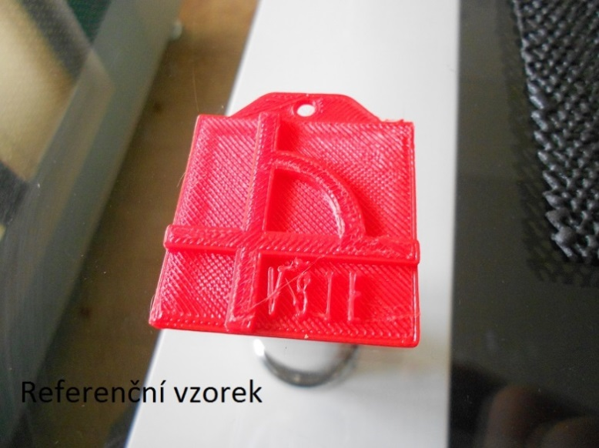
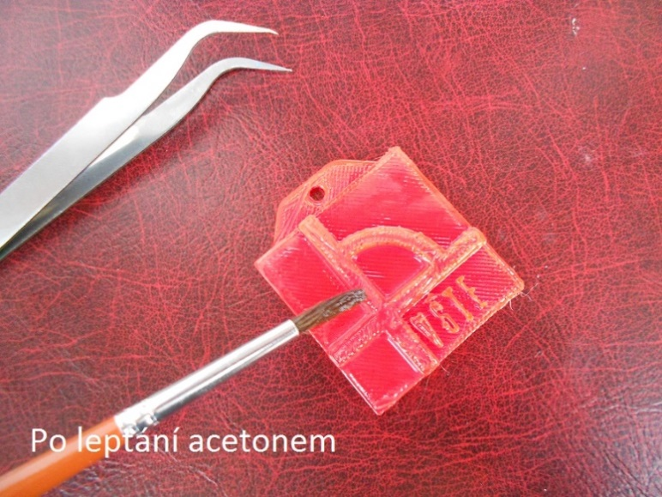
Chemické narušování leptání acetonem
Dostatečně účinná
riziko vzniku deformací
 | Rozměr A | Rozměr B | Rozměr C
Ra | 2,902 µm | 1,867 µm | 1,914 µm
Rq | 3,330 µm | 2,166 µm | 2,237 µm
Rz | 10,674 µm | 8,237 µm | 7,391 µm
Zdroj: vlastní
Referenční vzorek (zdroj: vlastní)
Zkušební vzorek po leptání acetonem (zdroj: vlastní)

Slide 15
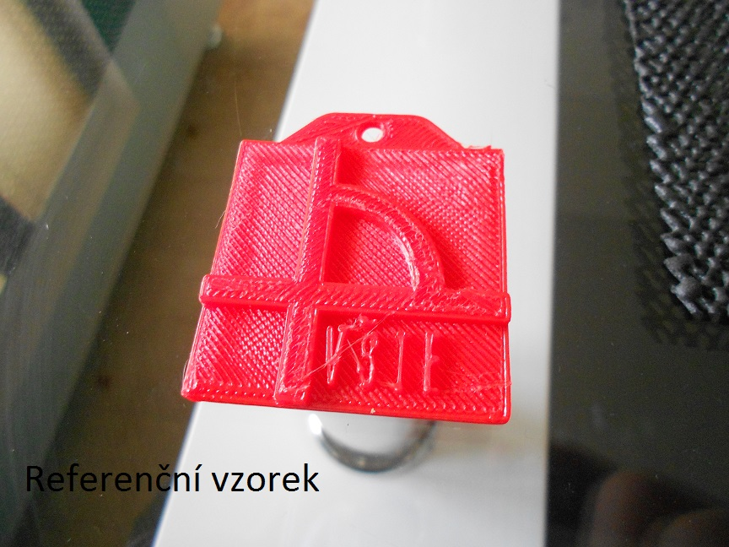
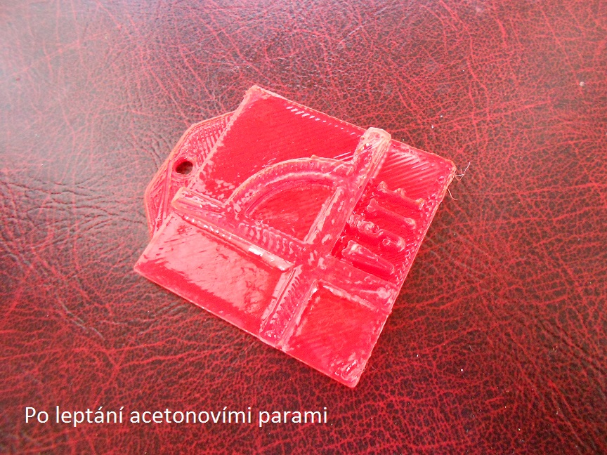
Chemické narušování leptání acetonovými parami
Časově více náročné
povrch hladký a lesklý takřka bez známek textury
 | Rozměr A | Rozměr B | Rozměr C
Ra | 8,514 µm | 6,829 µm | 7,797 µm
Rq | 10,397 µm | 8,567 µm | 10,055 µm
Rz | 38,143 µm | 28,984 µm | 48,981 µm
Referenční vzorek (zdroj: vlastní)
Zkušební vzorek po leptání acetonovými parami (zdroj: vlastní)

Slide 16
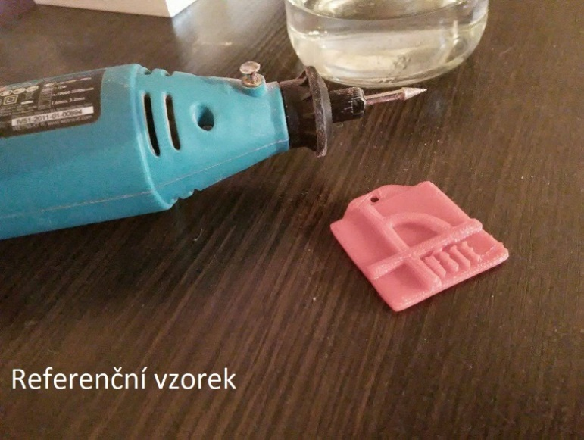
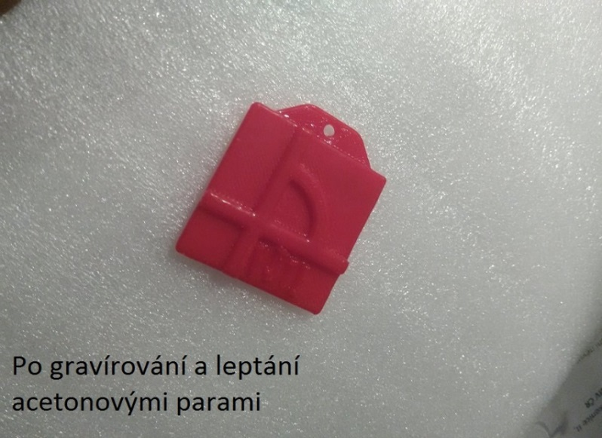
Mechanicko-chemické narušování gravírování + leptání acetonovými parami
Bylo dosaženo nejmenší drsnosti povrchu
velice hladký a lesklý povrch
 | Rozměr A | Rozměr B | Rozměr C
Ra | 0,215 µm | 0,938 µm | 0,749 µm
Rq | 0,325 µm | 1,401 µm | 1,427 µm
Rz | 2,220 µm | 8,988 µm | 10,268 µm
Referenční vzorek (zdroj: vlastní)
Zkušební vzorek po gravírování a leptání acetonovými parami (zdroj: vlastní)

Slide 17
Závěr, zhodnocení a doporučení
Technologie 3D tisku je mladá a stále se rozvíjející a tak, jak přicházejí nové technologie, způsoby tisku a materiály vhodné pro tištění 3D modelů, vzrůstá i poptávka po post procesech
Pro využití v praxi, tedy konkrétně pro účely zakázkové výroby za pomoci 3D tisku na Vysoké škole technické a ekonomické v Českých Budějovicích, doporučuji pro post procesy využít technologie využívající kombinace mechanického a chemického narušování povrchu, tedy konkrétně pomocí gravírování s následným leptáním acetonovými parami za pomoci parní komory
Dále doporučuji využít zkonstruovaný model vytvořený za účelem zkušebních vzorků, jako marketingový materiál, kdy může sloužit jako přívěsek na klíče

Slide 18
DĚKUJI ZA POZORNOST

Slide 19
Doplňující dotazy
Co Vás vedlo k zvolenému tématu, a proč jste zvolil jako produkt právě klíčenku pro VŠTE?
Navrhnite ďalší možný postup v riešenej problematike. Aké odporúčania navrhujete v prípade pokračovania výskumu?

